Slide 1
טְעָנוֹת מְבַלְבְּלוֹת

Slide 2






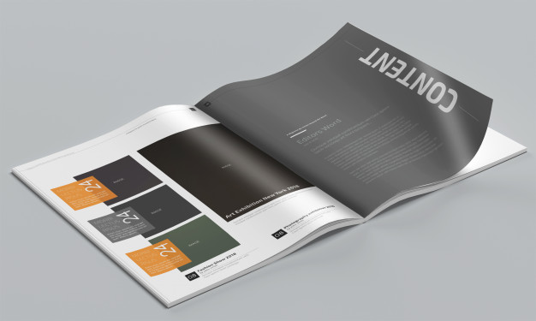

מְקוֹרוֹת מֵידָע

Slide 3

אִם לֹא שׁוֹתִים מַיִם סוֹבְלִים מִכְּאֵב רֹאשׁ

Slide 4
מַיִם הֵם הַמַּשְׁקֶה הֲכִי טָעִים

Slide 5

פּוֹפְּקוֹרְן עָשׂוּי מִגַּרְעִינֵי תִּירָס

Slide 6
הֲכִי כֵּיף לֶאֱכֹל פּוֹפְּקוֹרְן בִּזְמַן שֶׁצּוֹפִים בַּסֶּרֶט

Slide 7
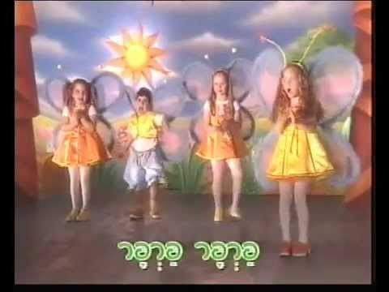
https://www.youtube.com/watch?v=a5Mz1PFl77U

Slide 8
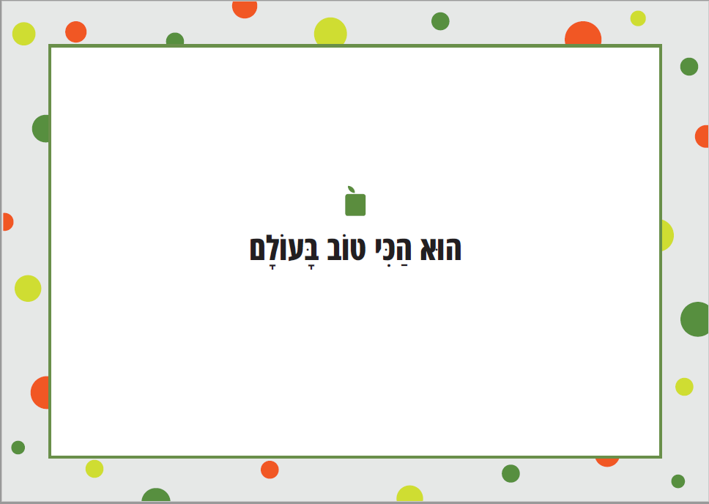
דֵּעָה אוֹ עֻבְדָּה?
https://youtu.be/a5Mz1PFl77U?t=4

Slide 9

דֵּעָה אוֹ עֻבְדָּה?
https://youtu.be/a5Mz1PFl77U?t=5

Slide 10
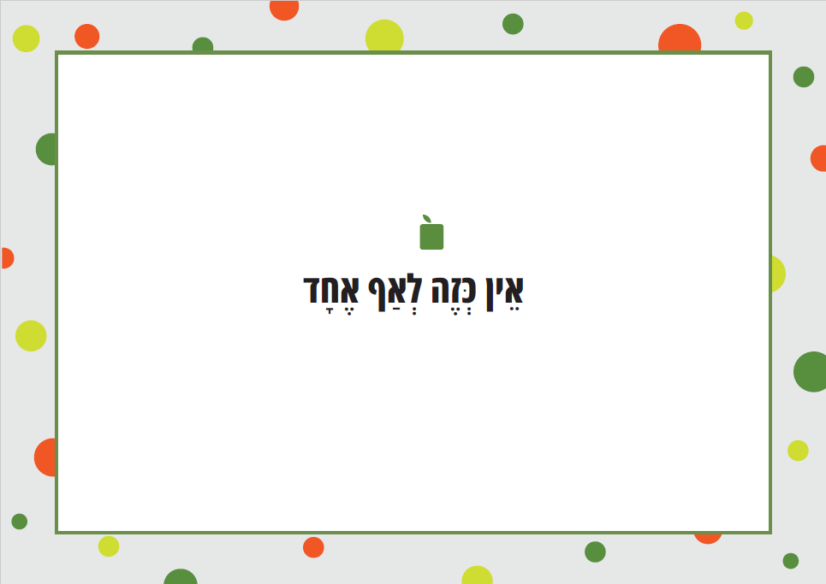
דֵּעָה אוֹ עֻבְדָּה?
https://youtu.be/a5Mz1PFl77U?t=12

Slide 11
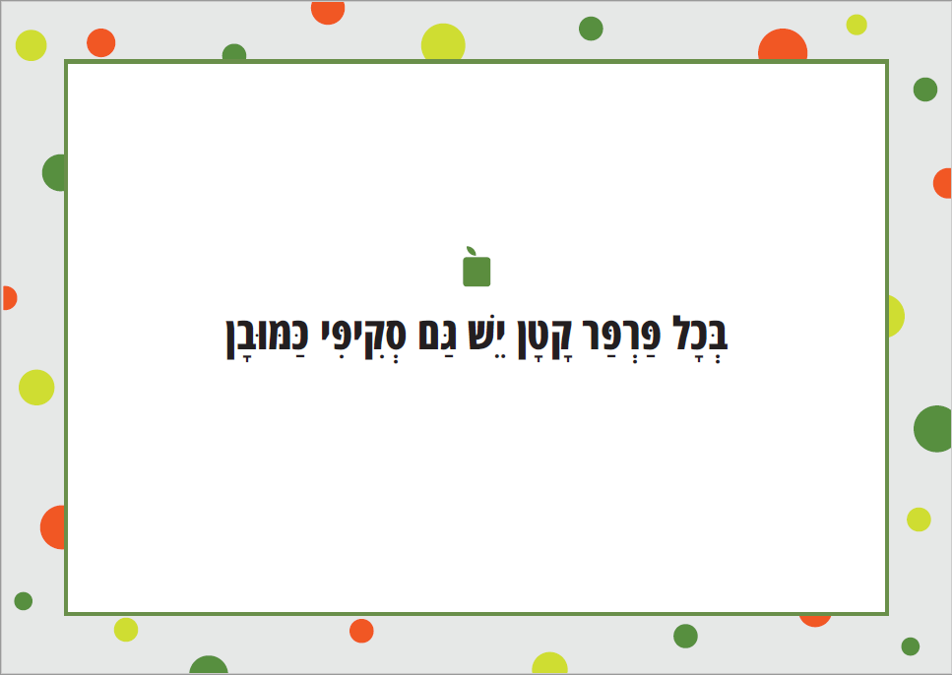
דֵּעָה אוֹ עֻבְדָּה?
https://youtu.be/a5Mz1PFl77U?t=14

Slide 12
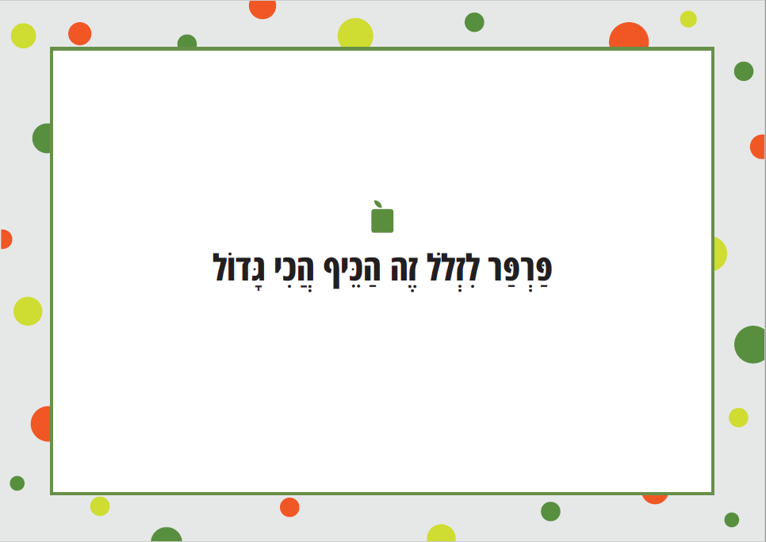
דֵּעָה אוֹ עֻבְדָּה?
https://youtu.be/a5Mz1PFl77U?t=19

Slide 13

דֵּעָה אוֹ עֻבְדָּה?
https://youtu.be/a5Mz1PFl77U?t=27

Slide 14
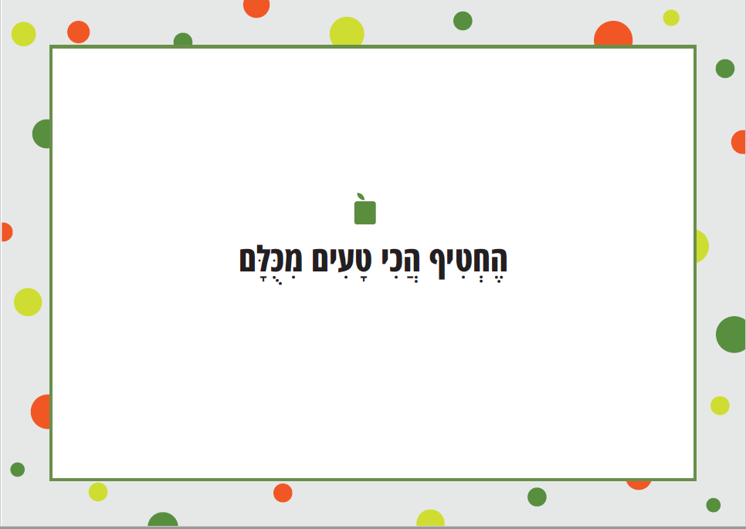
דֵּעָה אוֹ עֻבְדָּה?
https://youtu.be/a5Mz1PFl77U?t=29

Slide 15
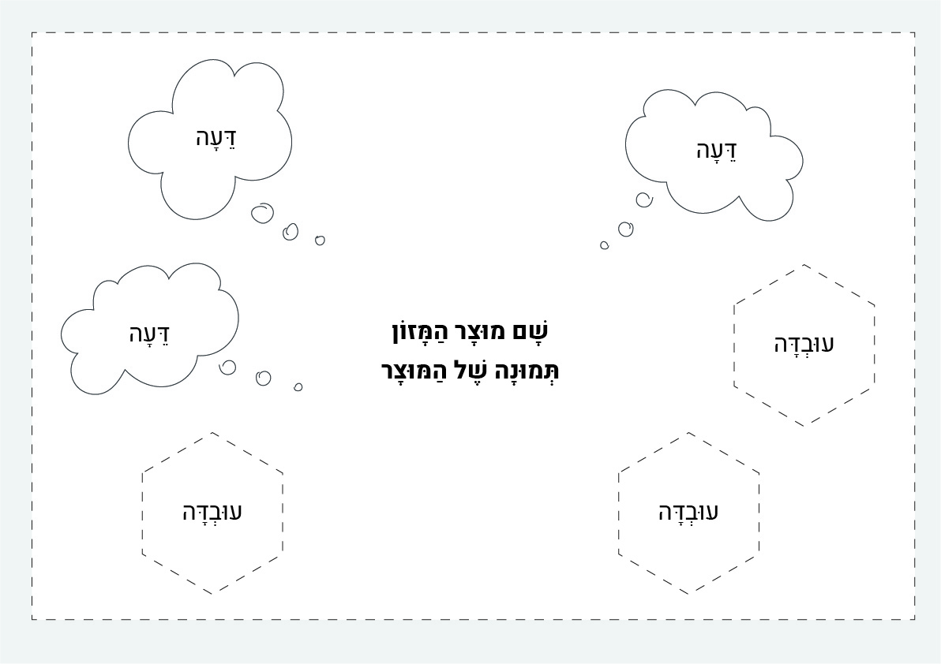
יוֹצְרִים פִּרְסֹמֶת עֲבוֹדָה בִּקְבוּצוֹת

Slide 16
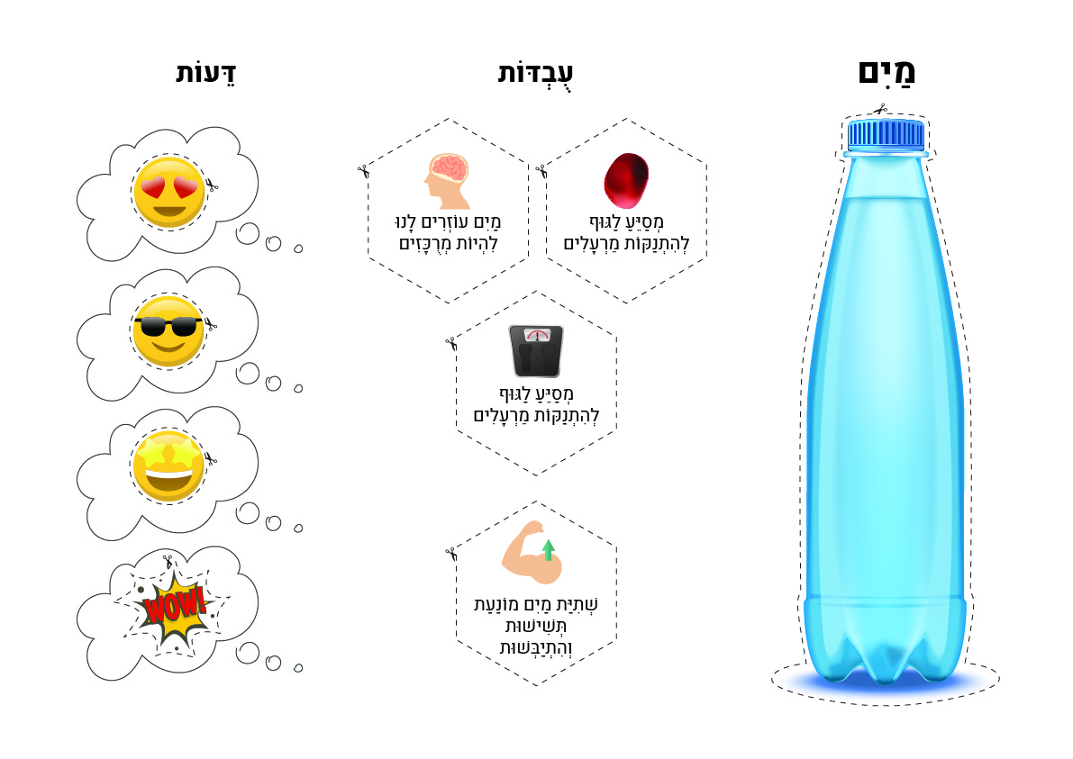

Slide 17
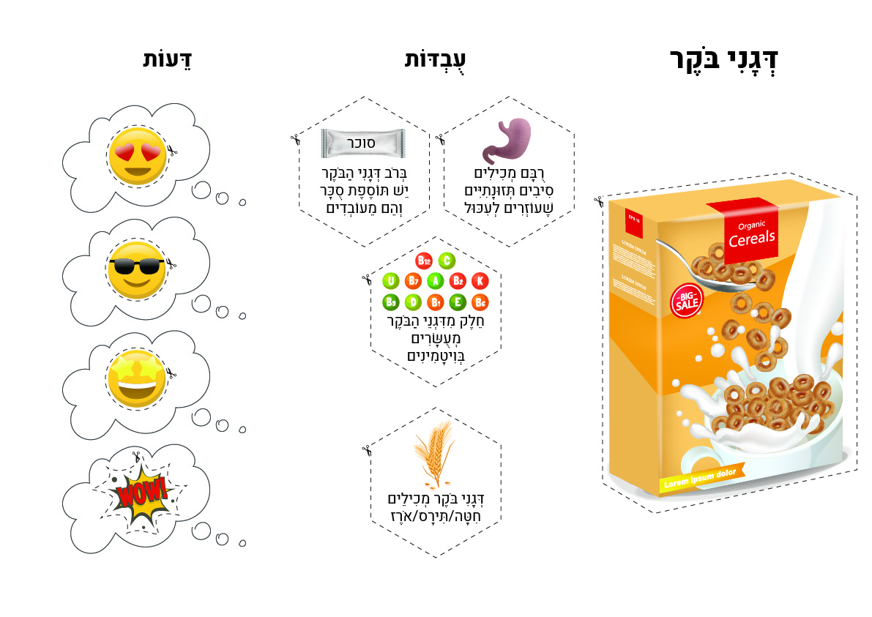

Slide 18
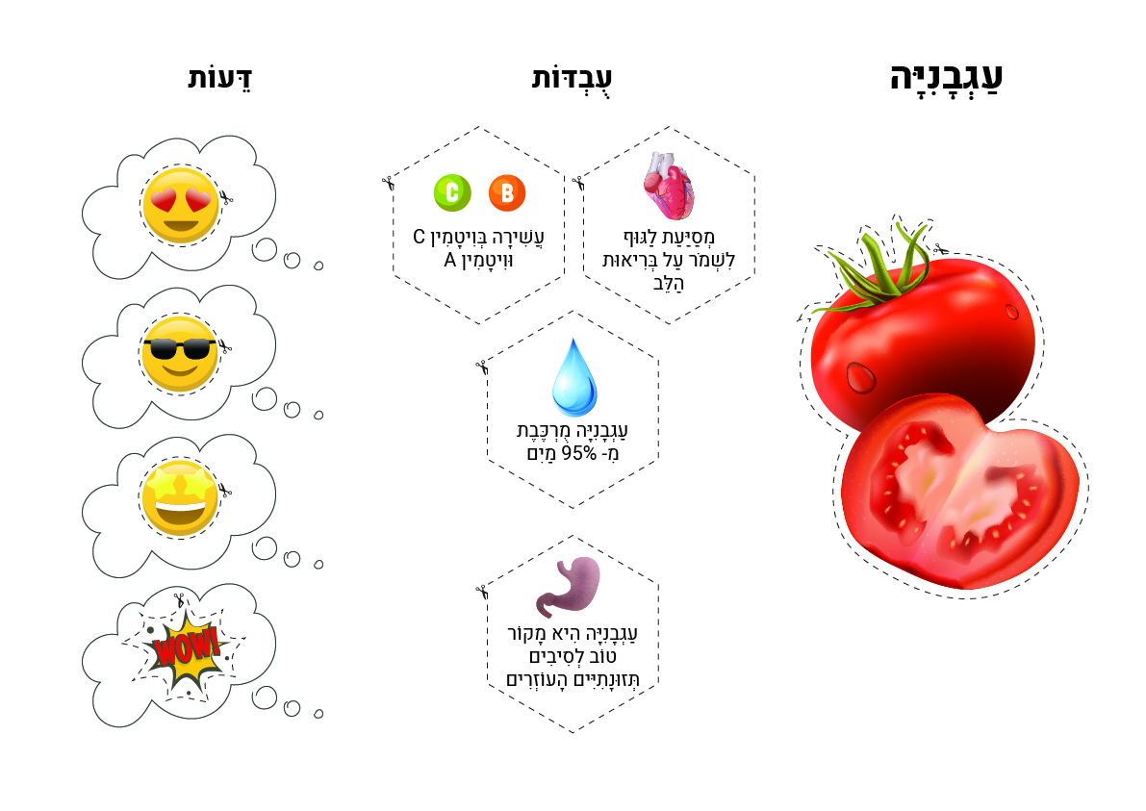

Slide 19
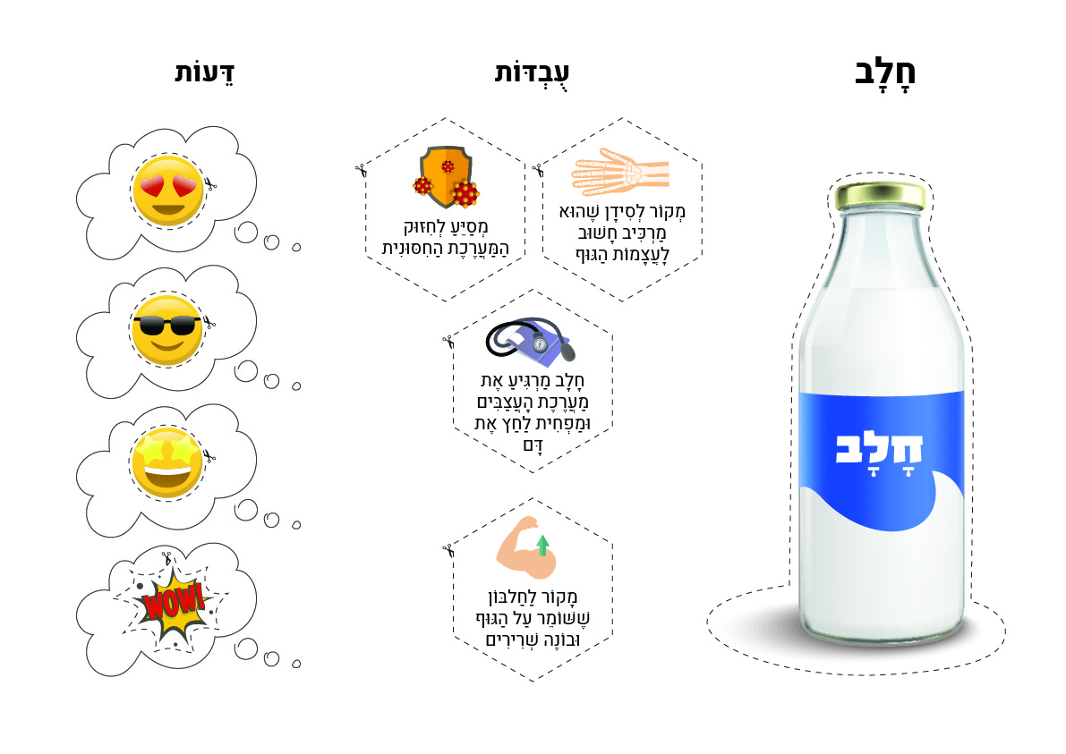

Slide 20
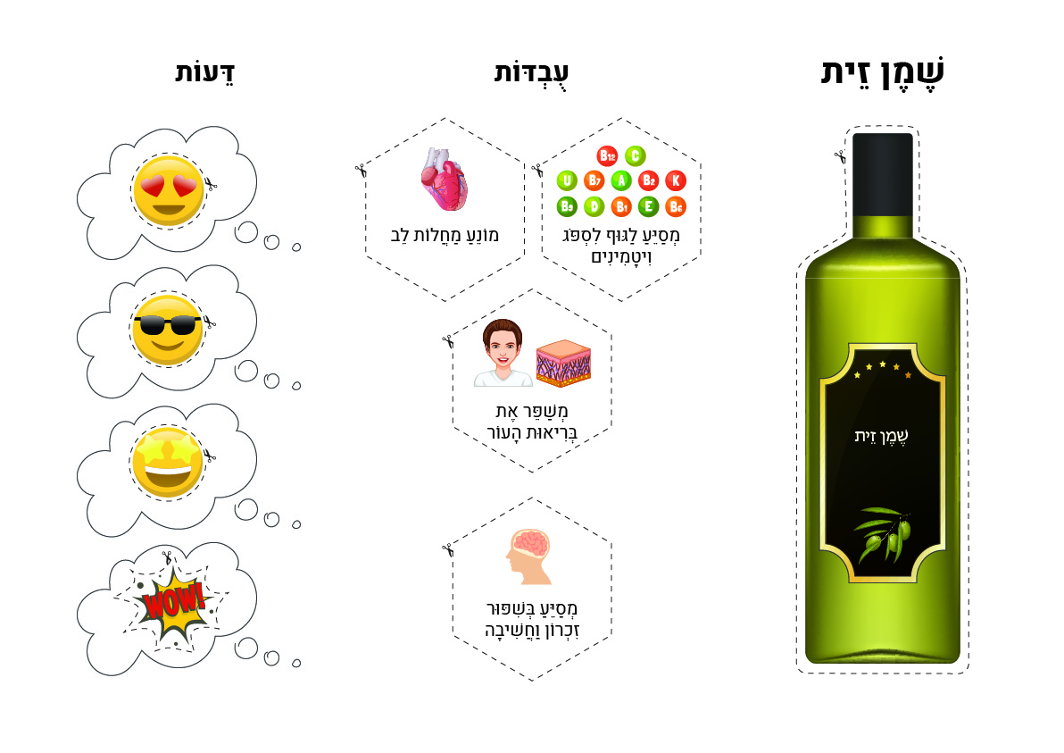

Slide 21
